Slide 1
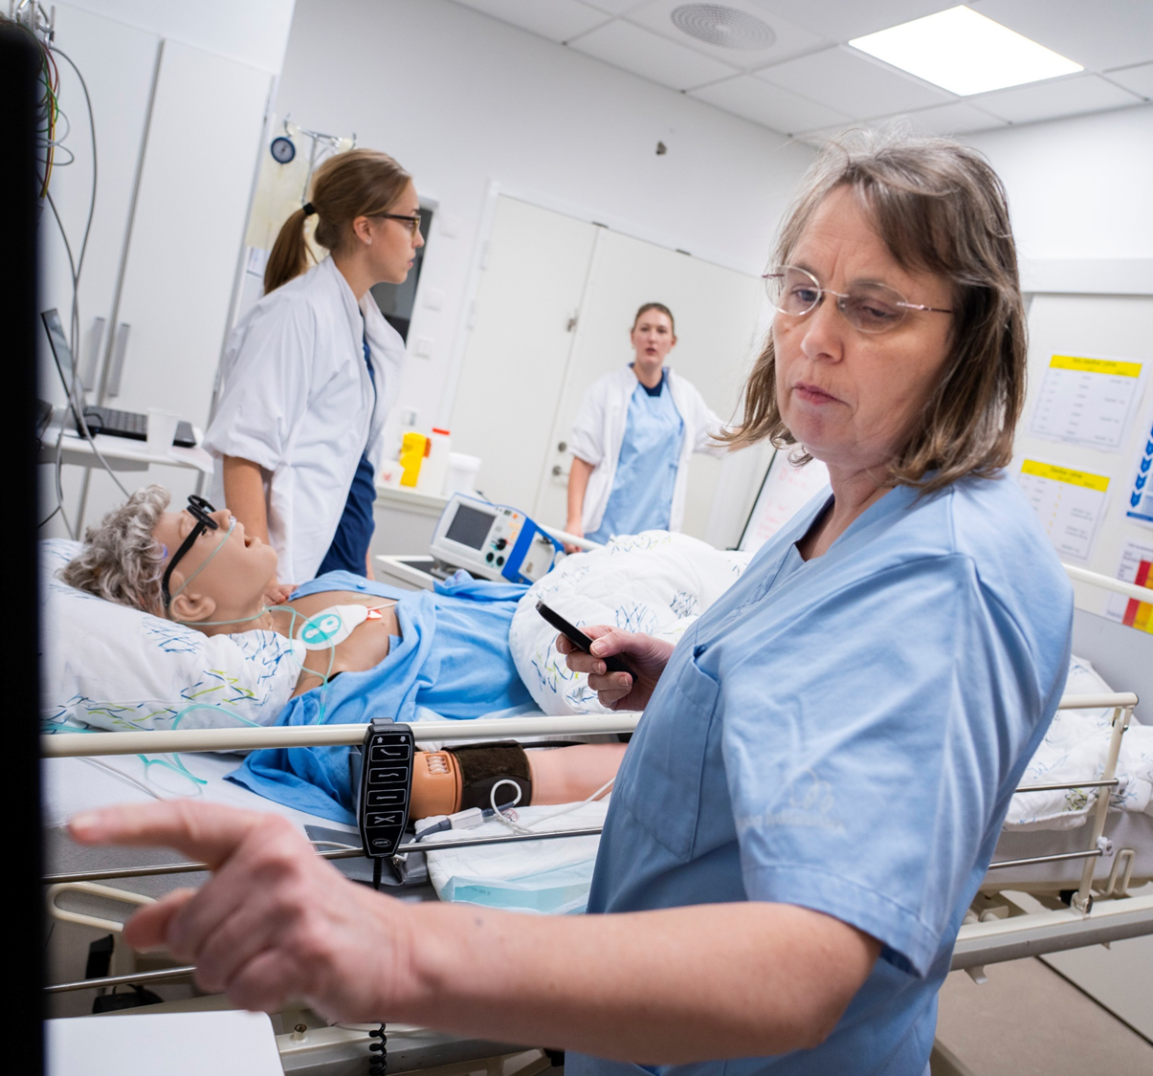
VELKOMMEN
Kursus for nyuddannede sygeplejersker
Dag 3: Patienter med ABCDE problemer

Slide 2
Praktiske informationer
Velkommen
  Tøj, tasker og mobiltelefoner
  Uniform
  Mad og drikke – hvor/hvor ikke
  Fælles ansvar for oprydning
  Tørre borde af efter måltider
Notes:
Kommentar: oprydning, huske at tørre af i køkkenet

Slide 3

Overblik
Velkommen
Fra det enkle… … til det komplekse
Observere, vurdere, begrunde og handle
Færdighedstræning
Retningslinjer SHS
Individuel samtale
Færdighedstræning
Retningslinjer SHS
Individuel samtale
Simulationstræning
Retningslinjer SHS
Individuel samtale
Simulationstræning
Retningslinjer SHS
Individuel samtale
Dag 1
Dag 2
Dag 3
Dag 4
A + B
Patientens
luftveje og
vejrtrækning
C + D + E
Patientens kredsløb, bevidsthed og
hudoverflade
Patienter med ABCDE problemer
Patienter med ABCDE problemer
Klinisk arbejde
Klinisk arbejde
Klinisk arbejde

Slide 4
Kursusplan
45 min. | 08:30 – 09:15 | Velkommen Sygeplejefaglige læringsmål
15 min. | 09:15 – 09:30 | Morgenkaffe m. brød
40 min | 09:30 – 10:10 | Prioriteringsøvelse
10 min. | 10:10 – 10:20 | Pause
35 min. | 10:20 – 10.55 | Introduktion til SIM stuen Anvendelse af ABCDE Del I | Introduktion til SIM stuen Anvendelse af ABCDE Del I
10 min. | 10:55 – 11:05 | Pause
35 min. | 11:05 – 11.40 | Introduktion til SIM stuen Anvendelse af ABCDE Del II | Introduktion til SIM stuen Anvendelse af ABCDE Del II
40 min. | 11:40 – 12:20 | Frokost
30 min. | 12:20 – 12:50 | Scenarie 1 | Scenarie 1
45 min. | 12:50 - 13:35 | Debriefing | Debriefing
10 min. | 13:35 – 13:45 | Pause
30 min. | 13:45 – 14:15 | Scenarie 2 | Scenarie 2
45 min. | 14:15 - 15:00 | Debriefing | Debriefing
10 min. | 15:00 – 15:10 | Pause
20 min. | 15:10 – 15:30 | Individuel samtale om læringsudbytte og e-evaluering
Velkommen

Slide 5
Sygeplejefaglige læringsmål
Kan observere, vurdere og begrunde ABCDE problemer hos patienten
Kan reagere adækvat på kliniske faresignaler hos patienten og iværksætte relevante handlinger ved hjælp af ABCDE og TOKS systematikken

Slide 6
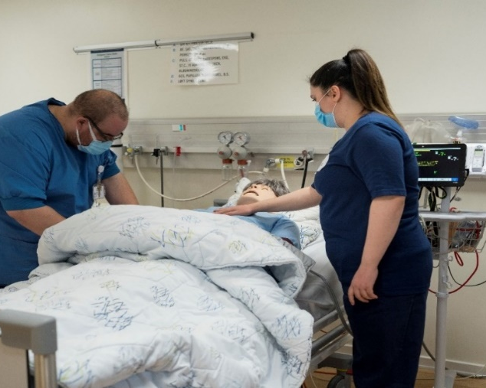
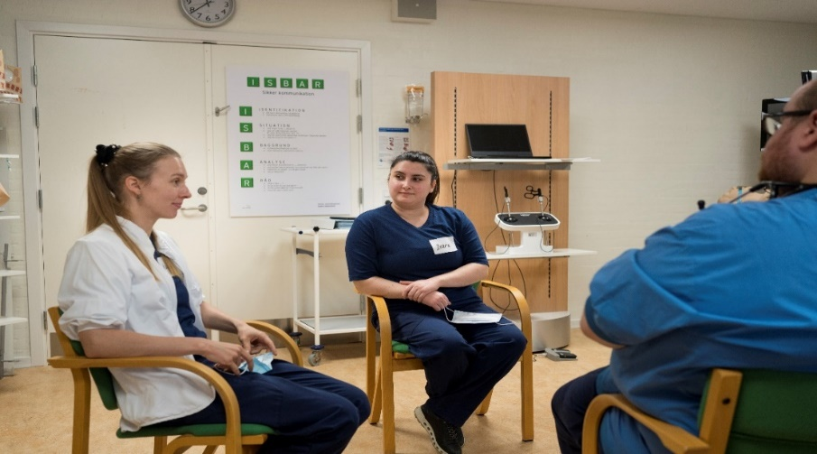
Simulationstræning
Simulationstræning er meget anvendt på sygehuse fordi det er en god måde til at udvikle kompetencer på hos sundhedsprofessionelle. Det vil foregå ved at:
I gennemfører scenarier på SIM-stuerne med patientsimulator, fantomer og udstyr
I træner sygepleje til patienter med ABCDE problemer
Vi taler sammen om scenariet i en struktureret debriefing
Notes:
Italesætte ny gruppefordeling

Slide 7
Simulationstræning - samarbejdskontrakt
  Vi gør os umage for afholde scenarier, som er så realistiske som muligt
  Vi forventer, at I handler som om, det er en realistisk situation og at I deltager i rollerne og gør jeres bedste for at lære
  Vi forventer, at I støtter hinanden, og at I engagerer jer i debriefing
  Vi og I har tavshedspligt, så det der foregår i simulationerne og i debriefing er fortroligt og må ikke deles med andre
Notes:
Dette er en mundtlig etisk kontrakt mellem instruktør og kursister, om at vise hensyn til hinanden, sige hvad vi forventer af hinanden samt at vi holder loyalitetskravet overfor gruppens medlemmer
Tavshedspligt
Vær opmærksom på at der altid gennemføres en evaluering ved afslutning af hver kursusdag.

Slide 8
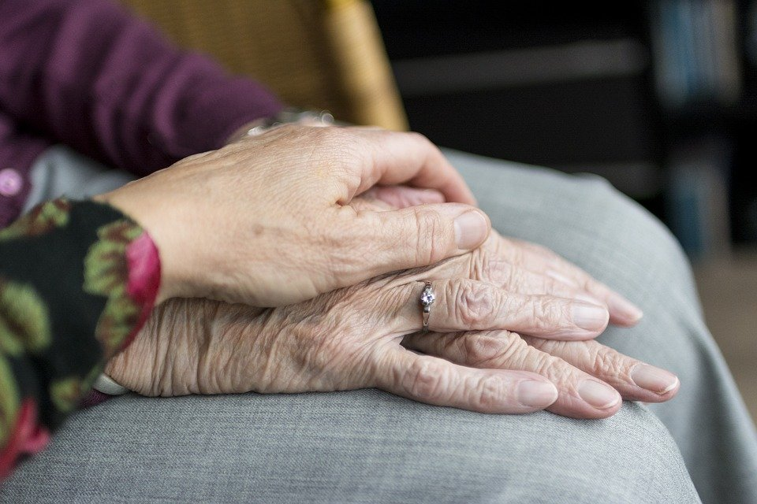
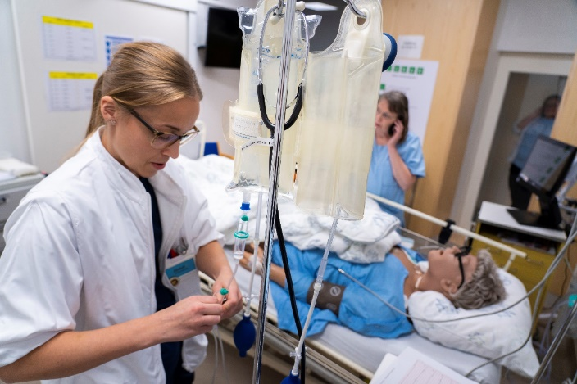
Prioritere og uddelegere
Det enkle
Det komplekse
Færdighedstræning
Simulation
Din komplekse arbejdsdag kræver, at du kan prioritere og uddelegere og det vil vi træne både på dag 3 og dag 4.

Slide 9
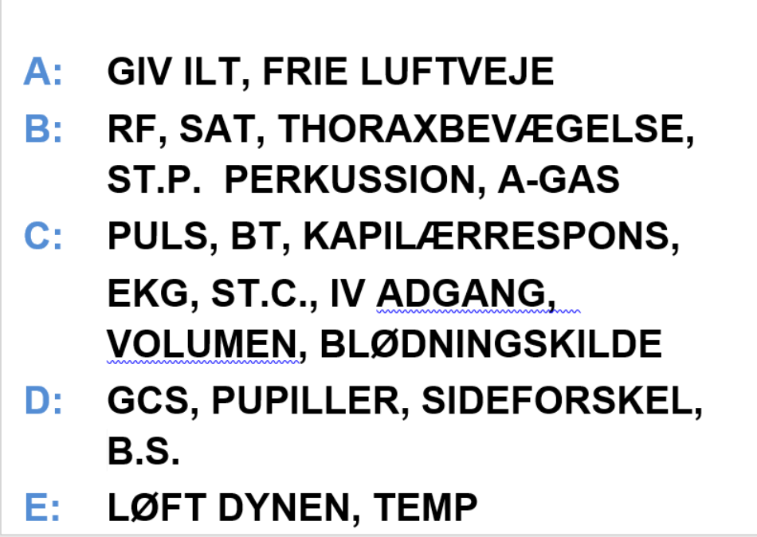
Et eksempel på ABCDE
Prioritere og uddelegere
Observere, vurdere, begrunde, handle
Olga Nielsen, 85 årig kvinde.
Olga er indlagt pga. pneumoni og hun får Benzylpenicillin 1,2 g (2 MIE) i.v. x 4.
Olga er indimellem desorienteret og motorisk urolig, og PVK er faldet ud. Hun skal derfor have anlagt et nyt PVK, så hun kan få den planlagte antibiotika.
Da jeg kommer ind på stuen sidder Olga helt foroverbøjet på sengekanten.
Notes:
Obs. at at inddrage TOKS og ISBAR plancherne i klasselokalet

Slide 10
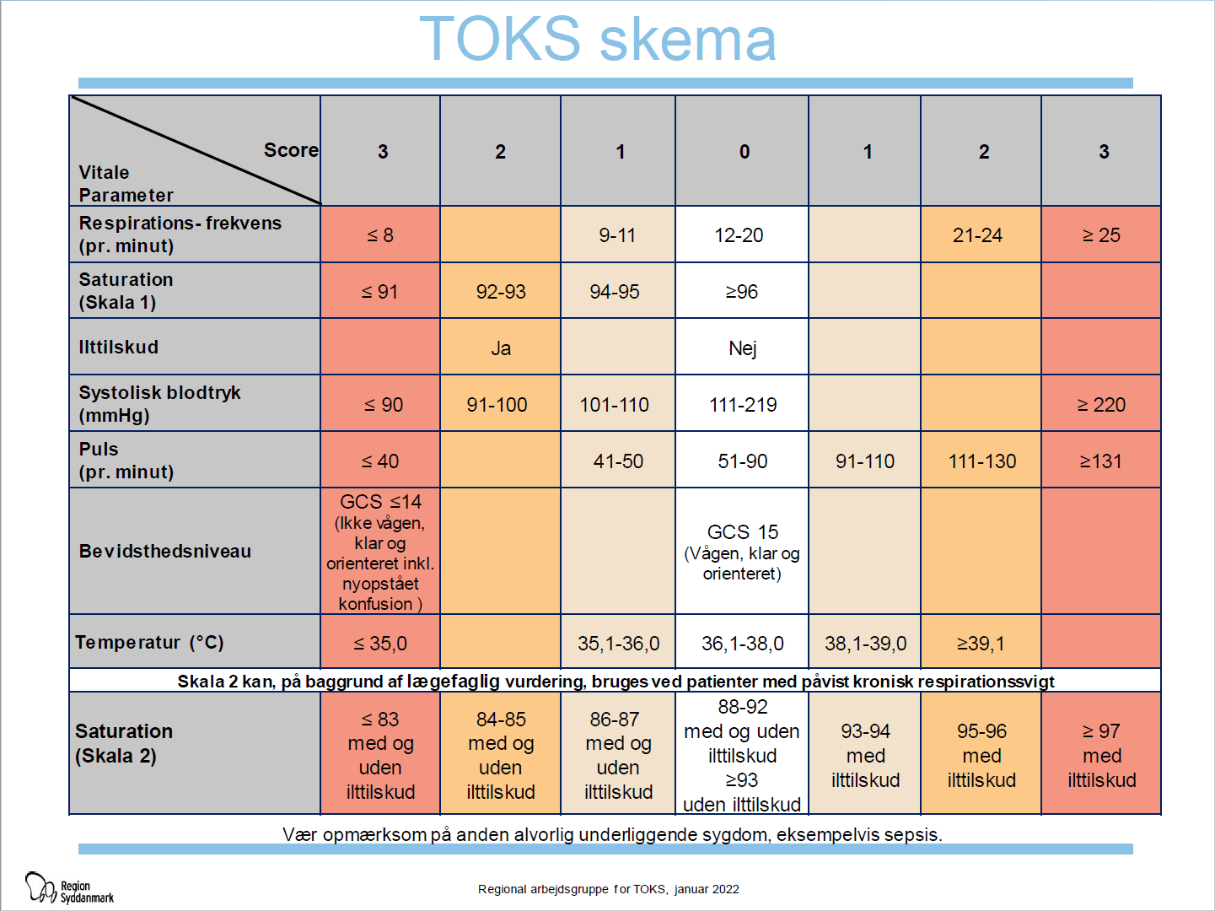
Et eksempel på TOKS
Prioritere og uddelegere
Observere, vurdere, begrunde, handle
Olga Nielsen, 85 årig kvinde.
Olga er indlagt pga. pneumoni og hun er opstartet iv. antibiotika for 2 dage siden.
Olga er indimellem lidt forvirret og urolig, og PVK er faldet ud. Hun skal derfor have anlagt et nyt PVK, så hun kan få den planlagte antibiotika.
Da jeg kommer ind på stuen sidder Olga helt foroverbøjet på sengekanten.

Slide 11
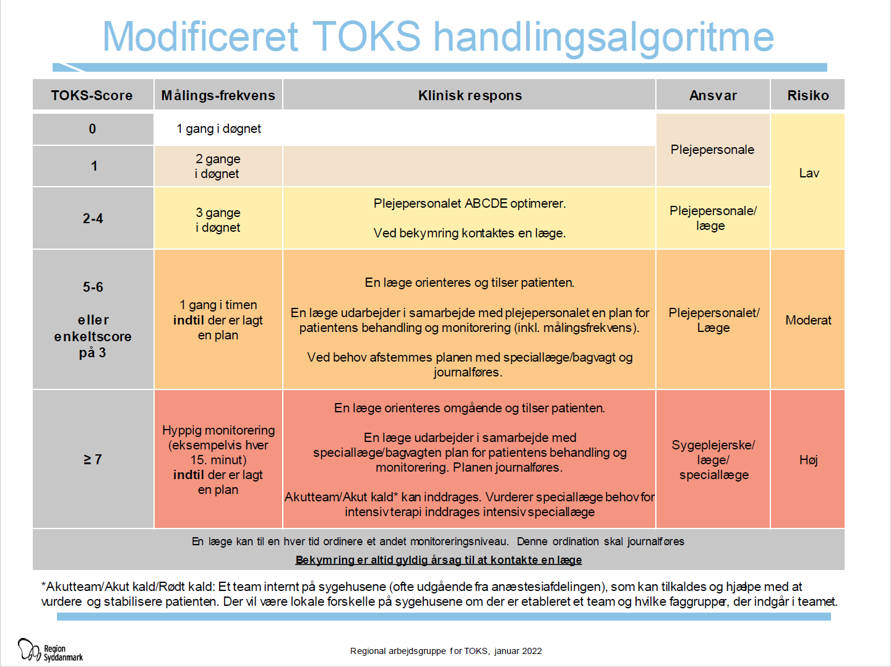
Et eksempel på TOKS
Prioritere og uddelegere
Observere, vurdere, begrunde, handle
Olga Nielsen, 85 årig kvinde.
Olga er indlagt pga. pneumoni og hun er opstartet iv. antibiotika for 2 dage siden.
Olga er indimellem lidt forvirret og urolig, og PVK er faldet ud. Hun skal derfor have anlagt et nyt PVK, så hun kan få den planlagte antibiotika.
Da jeg kommer ind på stuen sidder Olga helt foroverbøjet på sengekanten.

Slide 12
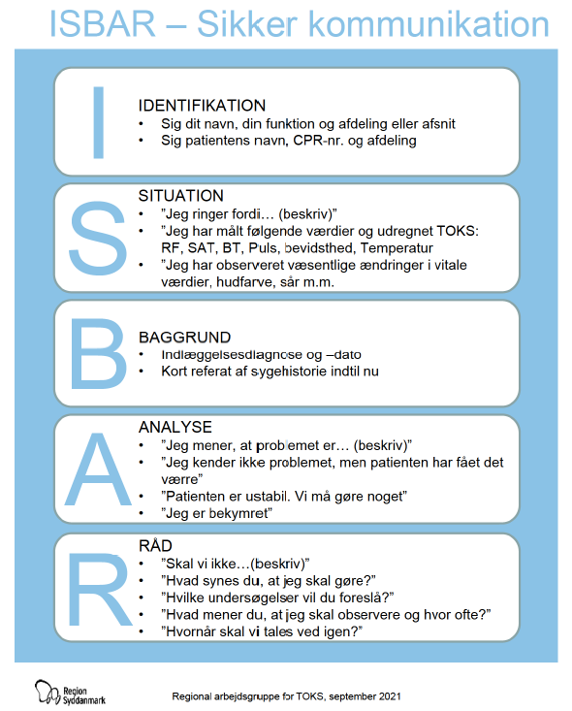
Et eksempel på ISBAR
Prioritere og uddelegere
Observere, vurdere, begrunde, handle
Olga Nielsen, 85 årig kvinde.
Olga er indlagt pga. pneumoni og hun er opstartet iv. antibiotika for 2 dage siden.
Olga er indimellem lidt forvirret og urolig, og PVK er faldet ud. Hun skal derfor have anlagt et nyt PVK, så hun kan få den planlagte antibiotika.
Da jeg kommer ind på stuen sidder Olga helt foroverbøjet på sengekanten.

Slide 13
Et eksempel på closed loop
Prioritere og uddelegere
Observere, vurdere, begrunde, handle
Olga Nielsen, 85 årig kvinde.
Olga er indlagt pga. pneumoni og hun er opstartet iv. antibiotika for 2 dage siden.
Olga er indimellem lidt forvirret og urolig, og PVK er faldet ud. Hun skal derfor have anlagt et nyt PVK, så hun kan få den planlagte antibiotika.
Da jeg kommer ind på stuen sidder Olga helt foroverbøjet på sengekanten.
Brug closed loop:
Lise! Giv 1 L NaCL over 1 time
Ja Jens, jeg jeg giver 1 L NaCl over 1 time
Tak Lise!
Jens! Jeg har givet 1 L NaCl.

Slide 14
Prioriteringsøvelse

Slide 15
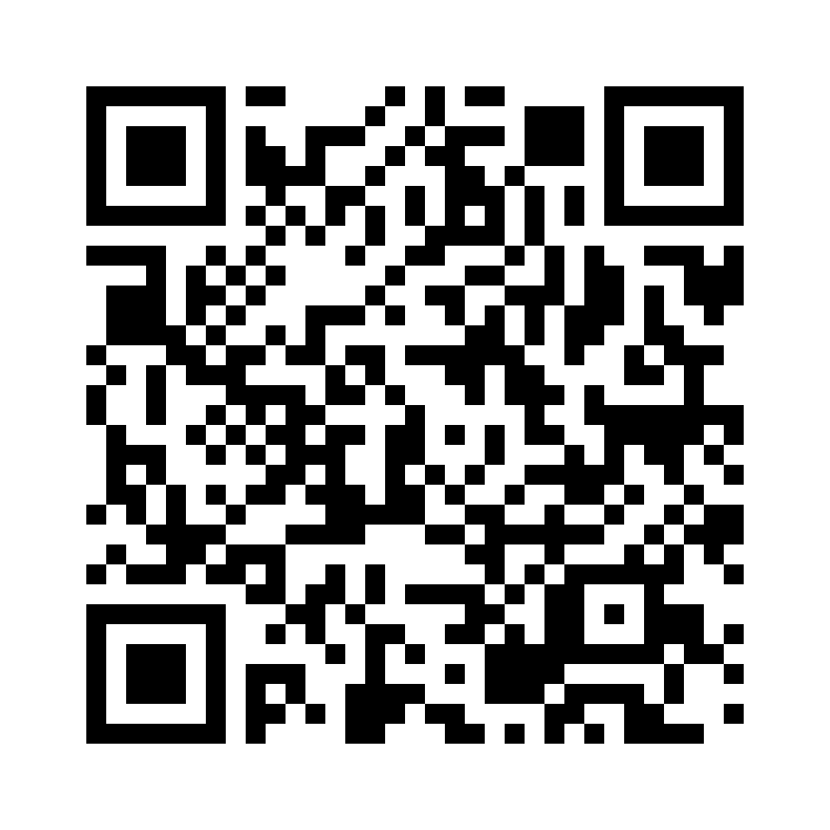
Dag 3
E-evaluering
Du finder spørgeskemaet her:
www.survey-xact.dk/collect
Kode: 5U4T-P5SQ-LK1N
Tusind tak for din hjælp!
Eller scan QR koden

Slide 16
Tak for i dag

